Slide 1
BKT partnerskih problema
Nina Radović

Slide 2
POVIJESNI PREGLED
počeci partnerske terapije u bihevioralnoj terapiji –teorija društvene razmjene (Stuart 1969)
koristi se i operantno uvjetovanje
utjecaj modeliranja na razvoj strategije interpersonalne komunikacije
Ellis (1977) jedan od prvih koji je koristio kognitivni pristup (nerealna očekivanja o braku i negativne evaluacije)
u ‘80. g. 20. st. Beck, Dattilio i dr. – učenje komunikacijskih vještina, kognitivno restrukturiranje
’90. g. 20. st. - utjecaj istraživanja o procesiranju emocija i socijalne kognicije – sheme koje su pod utjecajem prošlih iskustava

Slide 3
POVIJESNI PREGLED
u 21. st. nova kretanja u KBT parova
mikro i makro interakcije među partnerima
osobnost, motivacija i druge stabilne karakteristike koje svaki od partnera donosi u odnos i njihov ujecaj
utjecaj sistemskih i ekoloških modela – vanjski i okolinski stresori (djeca, poslovne obaveze)
poteškoće u doživljavanju i izražavanju emocija, regulacija negativnih emocija
veći naglasak na isticanju pozitivnog u odnosu

Slide 4
CILJEVI I NAČELA
modifikacija nerealnih očekivanja u odnosu
promjena pogrešnih vjerovanja
korištenje samoinstrukcijskih procesa da bi se smanjile destruktivne interakcije
glavni cilj: identificiranje sheme ili vjerovanja kod oba partnera o vezama oćenito i o njihovoj vlastitoj vezi i restrukturiranje u svrhu ostvarivanja produktivnijeg odnosa

Slide 5
OSNOVNI POJMOVI
bazična vjerovanja o vezama – osnova za AM
dobar prediktor razine stresa u vezi
terapeut mora otkriti bazična vjerovanja svakog partnera o svojoj vezi i njihovoj ulozi u vezi
zajednički rad na redefiniranju i restrukturiranju tih vjerovanja
distorzirana vjerovanja – bazirana na krivim informacijama i pogrešnom mišljenju, baziraju se na slučajnim dokazima (npr. Svi su muškarci jednaki)
alternativna vjerovanja – vjerovanja bazirana na dokazima
cilj je zamijeniti distorzirana vjerovanja alternativnima

Slide 6
OSNOVNI POJMOVI
nerealna očekivanja – vode ka distorzijama koje se pretvaraju u nerealistične zahtjeve
proizlaze iz bazičnih vjerovanja
stvaraju razočaranje i frustraciju
npr. Ljubav dolazi spontano i traje zauvjek, bez ikakvog truda.
kauzalne atribucije – ”okrivljavanje” u odnosu
eksternalizacija krivnje i pogrešno atribuiranje uzroka problema
kolaborativni set (Jacobson i Margolin, 1979) – oba partnera trebaju prihvatiti odgovornost za nastali konflikt i za rješavanje problema

Slide 7
PROCJENA
ZAJEDNIČKI INTERVJU
prvi susret
terapeut dobiva uvid u interakciju partnera i procjenjuje jesu li pogodni za terapiju
ispituje se kako se par upoznao, žive li zajedno, jesu li u braku, povijest prijašnjih veza, imaju li djecu iz ove i prethodnih veza, kratka povijest sadašnjeg problema
proces prikupljanja svih informacija može potrajati i tijekom drugih susreta

Slide 8
PROCJENA
UPITNICI I INVENTARI
na kraju prvog susreta
njima se identificiraju disfunkcionalne misli, problemi u komunikaciji te poželjna i nepoželjna ponašanja
pokazuju terapeutu koliko je par motiviran za promjenu
dobivanje informacija koje klijenti nerado iznose
mogu se primjenjivati i kasnije u terapiji i služiti kao mjera praćenja napretka
Marital Attitude Questionnairre-Revised (Pretzer, Fleming i Epstein, 1983)
Dyadic Adjustment Scale (DAS, Spainer, 1976)*
Marital Happiness Scale (MHS, Azrin, Naster i Jones, 1973)*
Marital Satisfaction Inventory (MSI, Snyder, 1981)
Beliefs About Change Questionnairre (Beck, 1988)
Problems in the Partnership (Beck, 1988)
Expressions of Love (Beck, 1988)

Slide 9
PROCJENA
POJEDINAČNI INTERVJUI
2. i 3. susret, nakon zajedničkog intervjua
terapeutu pruža mogućnost interakcije sa svakim od partnera pojedinačno - ponašaju li se drugačije kad su sami s terapeutom
razgovor o temama koje nisu pokrivene zajedničkim intervjuom: seksualno ili fizičko zlostavljanje u prošlosti, povijest prošlih veza, izvanbračne veze, uspjesi i neuspjesi, problemi u obitelji iz koje dolaze, nasilje u trenutnoj vezi i sl.
bitno je konceptualizirati kako pojedini partner vidi probleme u odnosu – naglasak na AM, vjerovanjima i željenim promjenama u vezi

Slide 10
PROCJENA
DRUGI ZAJEDNIČKI SUSRET
konceptualizacija problema i plan terapije
razgovor o zaprekama za promjene i problematičnim područjima
analizirati realistična i nerealistična očekivanja
uputiti i educirati par o KBTu
psihoedukacija i biblioterapija (naglasiti važnost zadaća i strukturiranja susreta)
utvrditi inicijalni plan rada – komunikacija, sustavi vjerovanja, rješavanje problema, rangiranje problema
upoznavanje klijenata s kolaborativnim setom – zajednički rad na zajedničkim problemima
kad je terapeut siguran da klijenti razumiju i prihvaćaju vrstu i način terapije započinje se s konkretnim tehnikama

Slide 11
TEHNIKE I POSTUPCI
IDENTIFICIRANJE I IMENOVANJE KOGNITIVIH DISTORZIJA
vođenje dnevnika negativnih misli koji se pregledava na zajedničkim susretima
POGREŠNO PROCESIRANJE INFORMACIJA
kognitivne distorzije proizlaze iz krivog procesiranja informacija
zbog okolinskih faktora i biološke tendencije za kategoriziranjem
NEGATIVE FRAMING
karakteristike partnera koje su se smatrale pozitivnima sada se smatraju negativnima – distorzije pozitivnih osobina

Slide 12
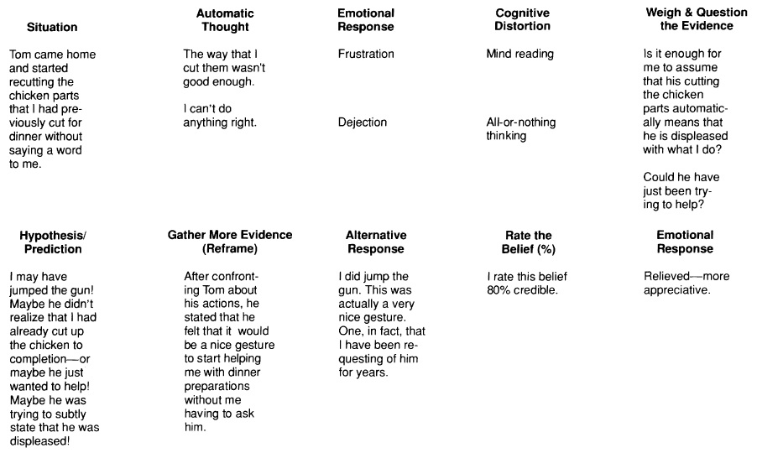
TEHNIKE I POSTUPCI
KOGNITIVNO RESTRUKTURIRANJE

Slide 13
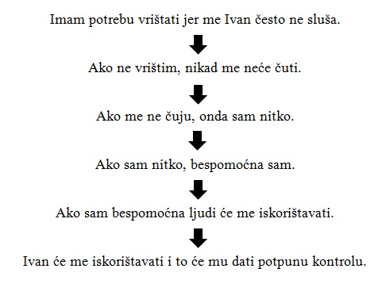
TEHNIKE I POSTUPCI
IMAGINACIJA I IGRANJE ULOGA
korisno kod dosjećanja spornih situacija u odnosu, za buđenje nekadašnjih pozitivnih emocija, povećanje empatije te kod parova sa slabom komunikacijom
kad dođe do dosjećanja pozitivnih slika, one se mogu započeti povezivati s pozitivnim emocijama i AM
TEHNIKA SILAZNE STRELICE
praćenje predviđenog ishoda AM
evaluacija vjerojatnosti da će se
predviđena katastrofa dogoditi
postavlja se pitanje:
Ako je tako, pa što? Što to znači?

Slide 14
TEHNIKE I POSTUPCI
NAGLAŠAVANJE POZITIVNOG – CARING DAYS (Stuart, 1980)
dani pažnje
partneri se ponašaju jedno prema drugome kao da se vole jednako kao za vrijeme najboljih razdoblja u odnosu
svaki partner napiše listu pozitivnih, specifičnih, malih ponašanja koje bi volio da partner učini za njega
nakon što prođu liste zajedno s terapeutom, partneri zamjene liste i slože se da će svaki napraviti barem pet stvari s popisa tijekom dana
racionala tehnike - balans odnosa pozitivnih i negativnih događaja u vezi
često se događa da se partneri spontano dosjete pozitivnih trenutaka te nastavljaju s ovom tehnikom i kad nije više dio zadatka

Slide 15
TEHNIKE I POSTUPCI
TRENING KOMUNIKACIJE
problemi u komunikaciji su najčešći problem u vezama (Geiss i O’Leary, 1981)
razumijevanje što znači učinkovita komunikacija
vježbanje komuniciranja s pravilima
uloga slušatelja je saznati što više sugovornikovih misli i osjećaja bez iznošenja vlastitih ideja, bez prekidanja
uloga govornika je kratko i jasno govoriti o svojim stavovima, osjećajima i ponašanjima
nakon toga slušatelj sumira i reflektira što je govornik rekao da bi provjerio točnost razumijevanja
oba partnera moraju proći obje uloge
terapeut traži feedback od para
na kraju zadaje domaću zadaću za vježbanje (nezahtjevna tema)

Slide 16
TEHNIKE I POSTUPCI
UOBIČAJENE TEŠKOĆE KOD USVAJANJA TRENINGA KOMUNIKACIJE
Interpersonalni deficiti
nedostatak vještina ili postojanje organskog deficta – neuropsihološko testiranje, edukacija para o problemu i podučavanje nedvoljno razvijenih vještina
Intenzivni afekt
korelira s pogreškama u kognitivnom procesiranju
podučavanje para metodama snižavanja intenzivnih emocija prije treninga komunikacije
najčešća je ljutnja – tada se koristi time out tehnika – kada komunikacija postane destruktivna za pojedinog partnera (kratak, oko 5 min., bitno je definrati pravila gdje boraviti za vrijeme time outa)

Slide 17
TEHNIKE I POSTUPCI
UOBIČAJENE TEŠKOĆE KOD USVAJANJA TRENINGA KOMUNIKACIJE
Intenzivni afekt
tehnika color zones (Beck, 1988) – boje označavaju razinu ljutnje i kontrole
plava – opuštenost i spremnost na komunikaciju
žuta – postoji ljutnja, ali i samokontrola
crvena – visoka razina ljutnje, nema samokontrole
parovi najprije uče komunikaciju samo u plavoj zoni, zatim u žutoj, ali ne i u crvenoj

Slide 18
TEHNIKE I POSTUPCI
UOBIČAJENE TEŠKOĆE KOD USVAJANJA TRENINGA KOMUNIKACIJE
Ometajuća vjerovanja
kada postoji želja za promjenom i dobre komunikacijske vješine kod klijenta, ali izostaje trud
beznađe (Moj se partner nikad neće promijeniti. Prekasno je za nas.) je jedno od češćih vjerovanja, posebice na početku terapije
uz pomoć terapeuta klijent preispituje i testira vjerovanja te promjene evaluira na realističan i mjerljiv način (često se koristi Sokratova metoda)

Slide 19
TEHNIKE I POSTUPCI
UOBIČAJENE TEŠKOĆE KOD USVAJANJA TRENINGA KOMUNIKACIJE
Ometajuća vjerovanja
netolerancija na emocionalnu nelagodu kod drugih osoba (Loša sam osoba ako nanosim bol drugome. Ako se moj partner loše osjeća moram to promijeniti.)
do promjene može doći ako klijent proba nova ponašanja – npr. slušanje negativnih emocija druge osobe
strah od intime (Bolje mi je samoj.) – testiranje korištenjem kontinuuma koji pomaže klijentu shvatiti da postoje prednosti na obje strane

Slide 20
TEHNIKE I POSTUPCI
PROBLEM SOLVING
nakon dobro uvježbanih komunikacijskih vještina može se krenuti s problem solving tehnikom
za uspješno rješavanje problema treba
postaviti dnevni red
pozitivno i specifično definirati probleme
rješavati problem po problem, ne sve istovremeno
usmjeriti se na rješenja, a ne na okrivljavanje
uzajamni kompromis
zapreke uspješnom rješavanju problema
razlike u odnosu moći
stilovi utjecanja na vezu
vjerovanja

Slide 21
STRUKTURA TERAPIJE
1. POVIJEST I KONCEPTUALIZACIJA PROBLEMA PARA
  prikupljanje podataka i objašnjenje BKT modela
2. ANGER MANAGEMENT
3. POVEĆANJE BROJA POZITIVNIH PONAŠANJA U VEZI
  obnavljanje pozitivnih osnova odnosa, pozitivan stav prema promjeni i uspostava kolaborativnog seta za interakciju para kod kuće
4. PODUČAVANJE PARA IDENTIFICIRANJU I TESTIRANJU AM
  na terapiji i kod kuće; domaće zadaće

Slide 22
STRUKTURA TERAPIJE
5. TRENING KOMUNIKACIJSKIH VJEŠTINA
  korištenje standardnih tehnika; evaluacija i testiranje AM koje interferiraju s učinkovitim slušanjem i govorenjem
6. ISTRAŽIVANJE PROBLEMA VEZANIH UZ LJUTNJU
  površna razina: učenje evaluiranja AM povezanih s ljutnjom
  dublja razina: identificiranje skrivenih sumnji, povrijeđenosti i strahova koji potiču ljutnju
  konstruktivni rad na njima
7. POUČAVANJE STRATEGIJA PROBLEM – RJEŠENJE
  korištenje standardnih metoda
  identificiranje i testiranje uvjerenja koja interferiraju sa standardnim metodama

Slide 23
STRUKTURA TERAPIJE
8. IDENTIFICIRANJE I PROMJENA DISFUNKCIONALNIH STAVOVA I BAZIČNIH VJEROVANJA
  važno kod rada s rigidnim sustavom uvjerenja te s poremećajem ličnosti
  istražiti izvor disfunkcionalnih uvjerenja
  stvaranje adaptivnijih stavova pomoću bihevioralnih eksperimenata, dnevnika predviđanja i dnevnika novih iskustava
9. PREVENCIJA RELAPSA
  ponavljanje naučenih principa i strategija
  predviđanje mogućih problema i nalaženje rješenja
  planirati follow – up booster susret nakon prekida terapije

Slide 24
SPECIFIČNI PROBLEMI U TERAPIJI PAROVA
KRIZNE SITUACIJE
  Brza konceptualizacija trenutnog problema para. Procjena može li par boraviti zajedno tijekom krize.
  Naučiti par kako pratiti razinu emocija i identificirati AM vezane uz njih. Koristiti time out tehniku.
  Razmotriti ponašanja i odgovore te ih zamijeniti alternativnima. Ukoliko je došlo do razdvajanja riješiti pitanje smještaja dok se ponovo ne sastanu.
  Uvježbavanje koraka od 1. do 3. pod vodstvom terapeuta te njihova primjena u procesu smirivanja.
  Izrazito je važno zadržavanje kolaborativnog seta.
  Što prije zakazati follow – up susret.
  Terapeut procjenjuje može li par boraviti skupa za vrijeme krize. Može se koristiti problem solving tehnika modificirana za kratkoročnu upotrebu.

Slide 25
SPECIFIČNI PROBLEMI U TERAPIJI PAROVA
nasilje u odnosu
nevjera
kada samo jedan član para želi prekid
psihijatrijski poremećaji članova para
kulturalni faktori
homoseksualni parovi
kada je vrijeme da se prekine odnos

Slide 26
LITERATURA
Baucom, D.H., Epstein, N.B., Kirby, J.S. i LaTaillade, J.J. (2010). Cognitive-Behavioral Couple Therapy. Dobson, K.S. (ur), Handbook of Cognitive-Behavioral Therapies. NY, NY: The Gulford Press.
Dattilio, F.M. i Padesky, C.A. (1990). Cognitive Therapy With Couples. Sarasota, FL: Professional Resource Exchange Inc.
Dattilio, F.M. (1993). Cognitive Techniques With Couples and Familes. The Family Journal: Counseling and Therapy for Couples and Families, 1(1), 51-65.

